Slide 1


Slide 2
Historie
15.06.2013 gegründet als Einzelunternehmen (in einer kleinen Garage)
31.12.2019 Umfirmierung zu GmbH & Co. KG
Anzahl Mitarbeiter aktuell: 11 (eigene MA) + 3 Lehrlinge
Jahresumsatz 2013: ca. 65.000 EUR
Jahresumsatz 2020: ca. 1,7 Mio. EUR
Aufträge aus gewerblichen sowie aus dem privaten Bereich (Gäste WC)
Auftragsannahme aus dem gesamten Bundesgebiet (auch die Ostfriesischen Inseln)
2021 Neubau Firmengebäude (Werkstatt & Büro) geplant
Geplanter Jahresumsatz 2021: ca. 2,0 Mio. EUR

Slide 3
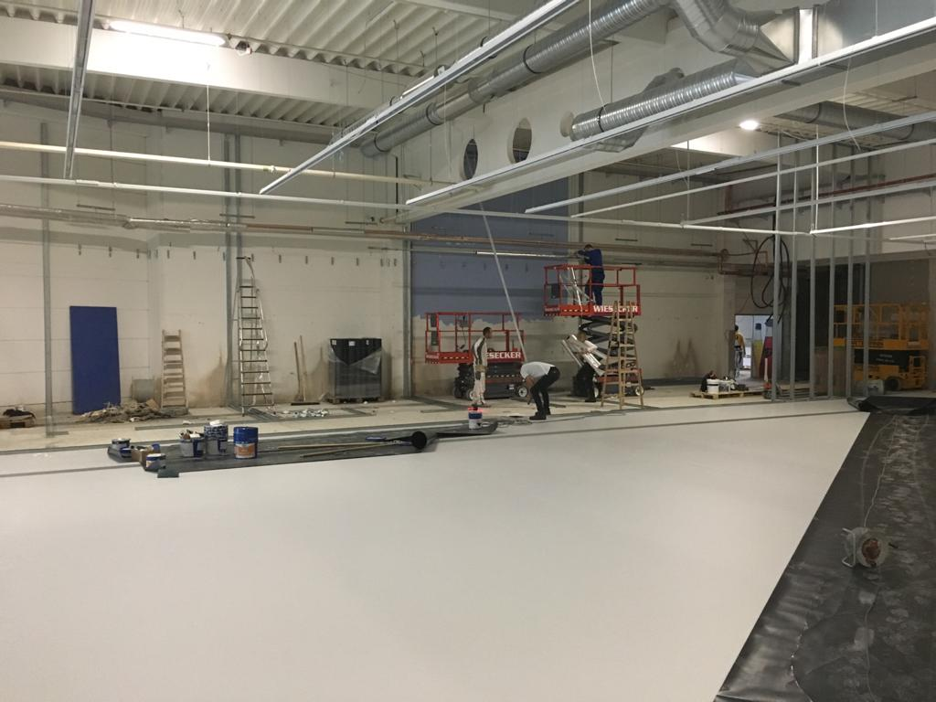
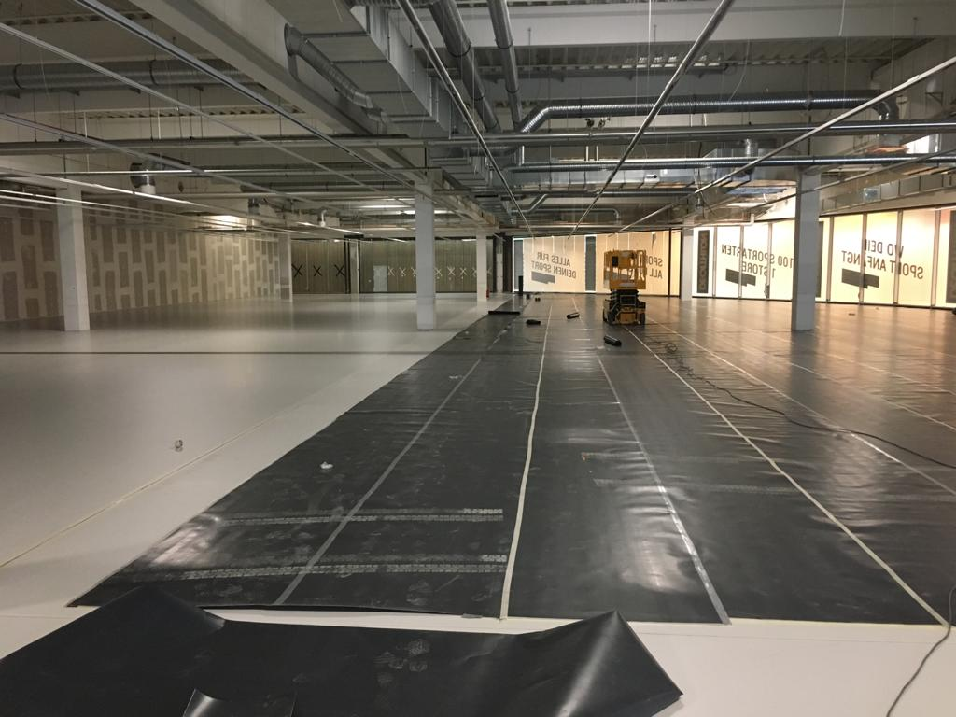
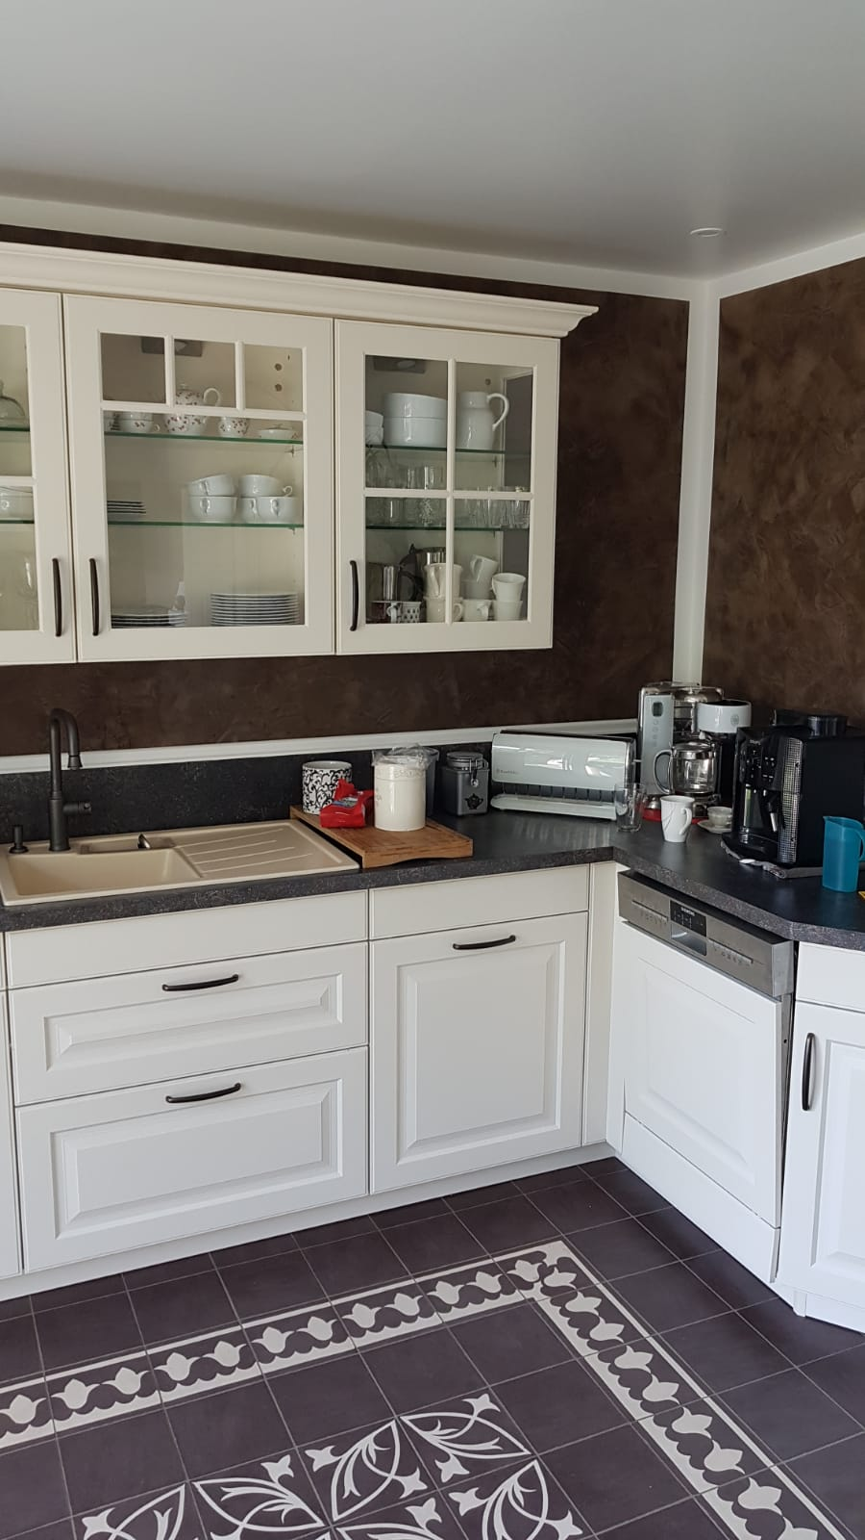
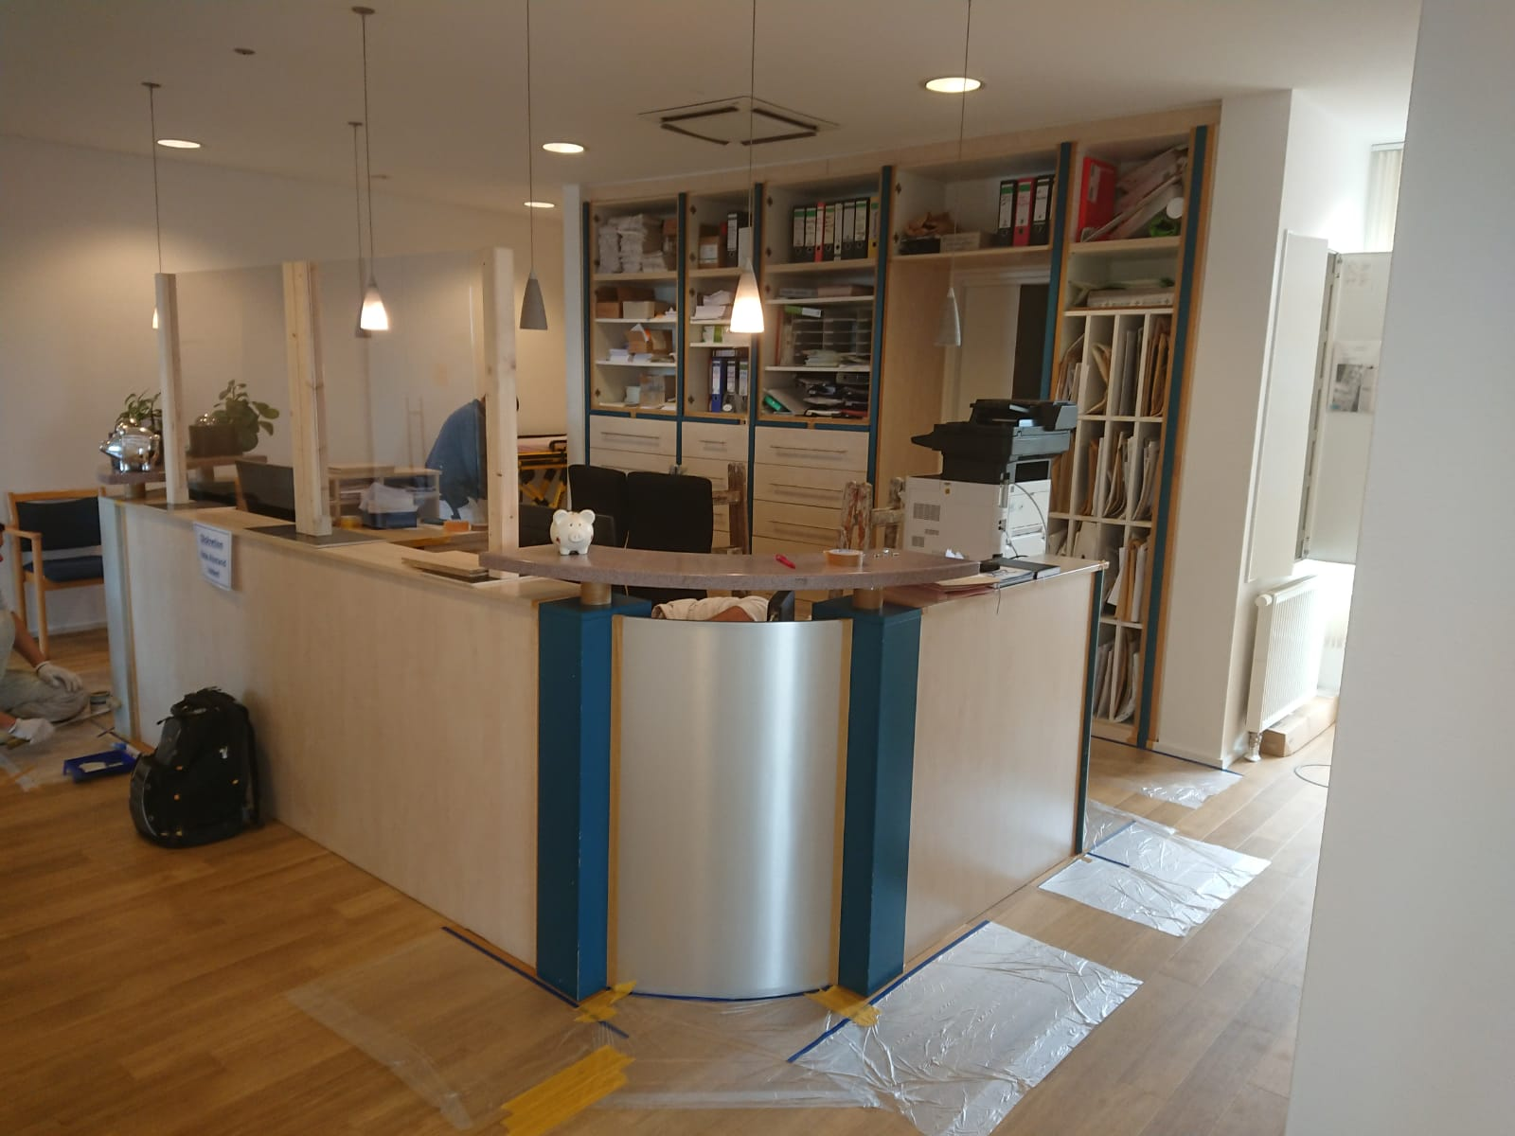
Innenräume
Geschäftsräume
Arztpraxen
Schulen
Kindergärten
Einkaufszentren
Private Wohnräume (Wohnzimmer, Küchen, Flure, Treppenhäuser…)

Slide 4
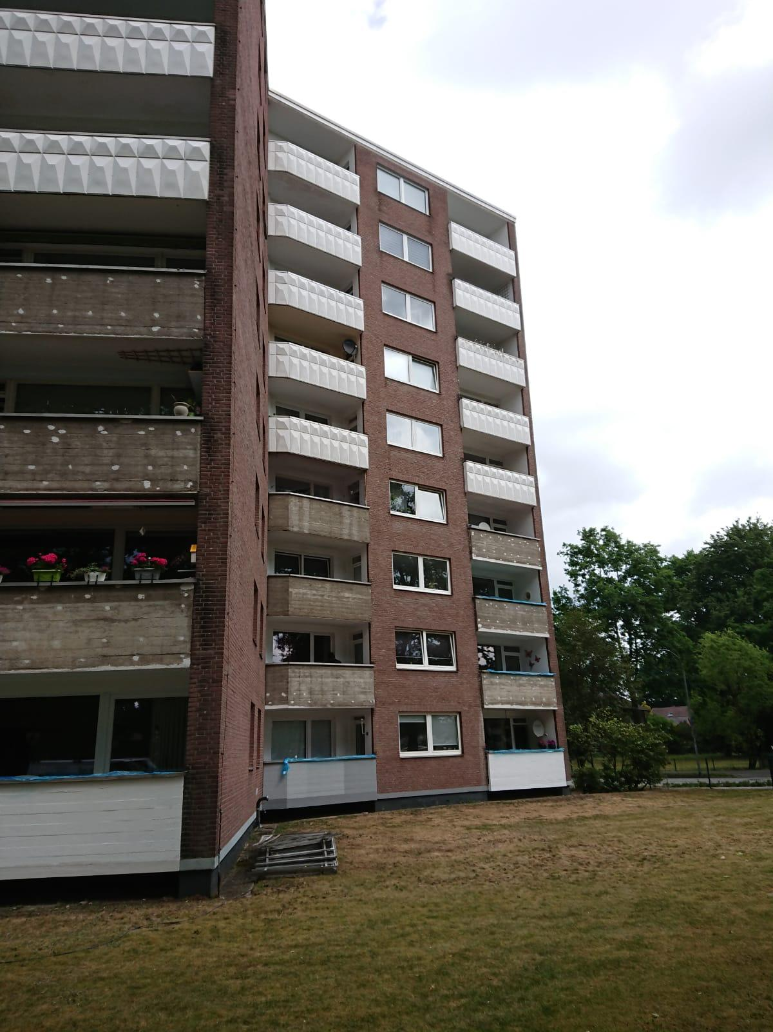
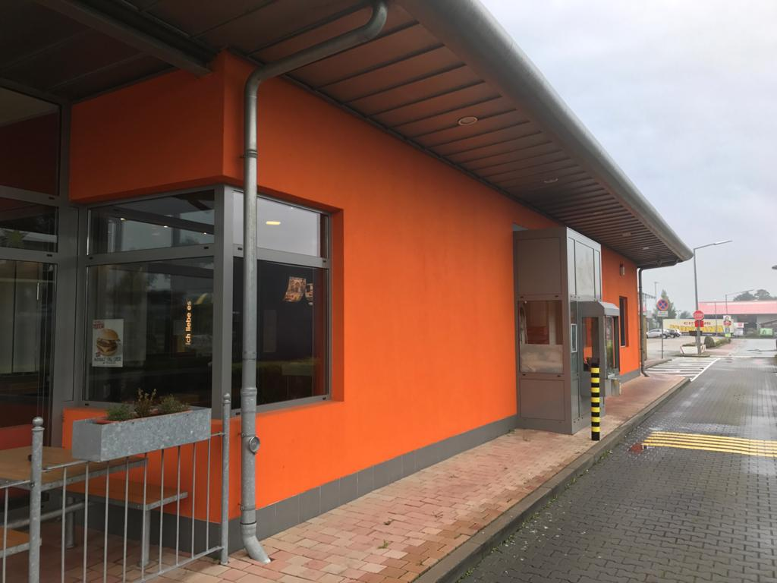
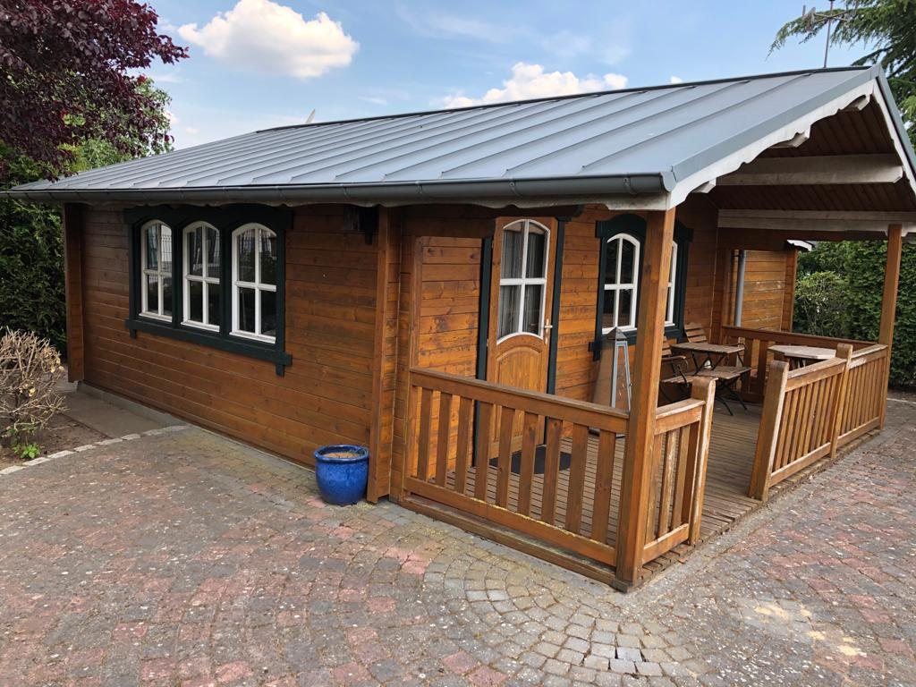
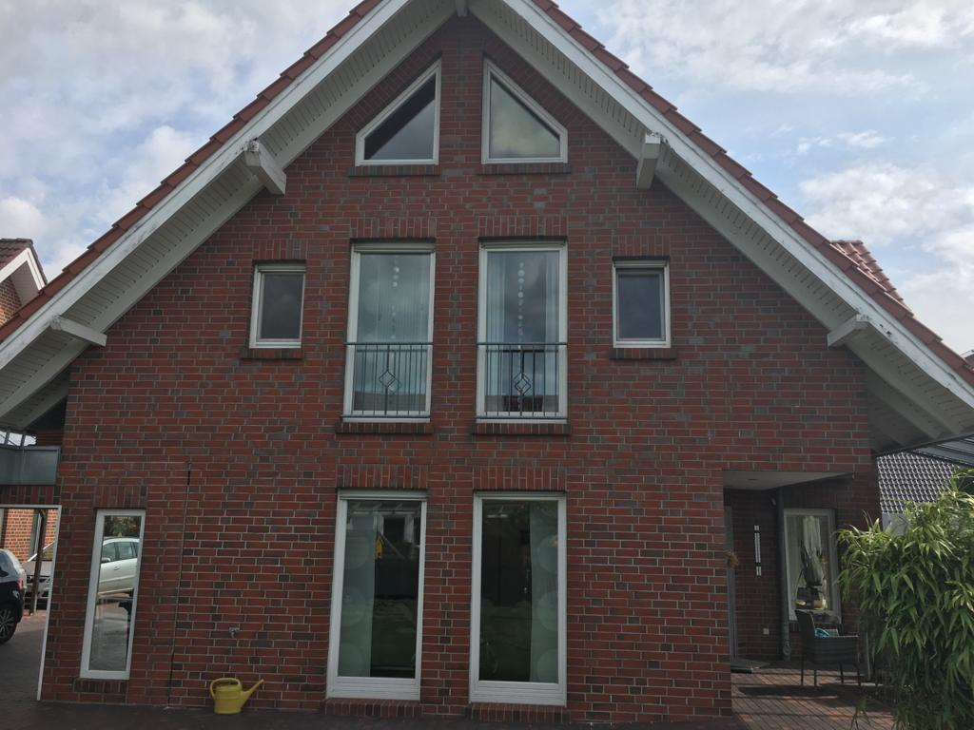
Fassaden
Fassadenanstriche
Holzanstriche (Fenster, Dachüberstände, Holzverkleidungen)
Mauerwerksgestaltung (Sichtschutz)

Slide 5
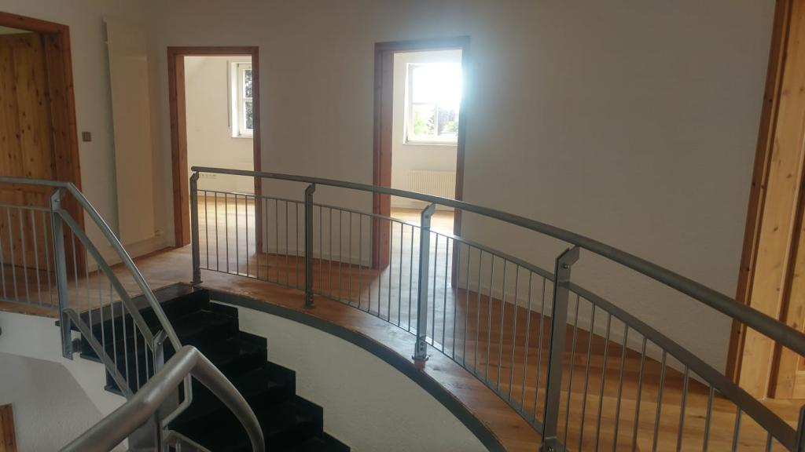
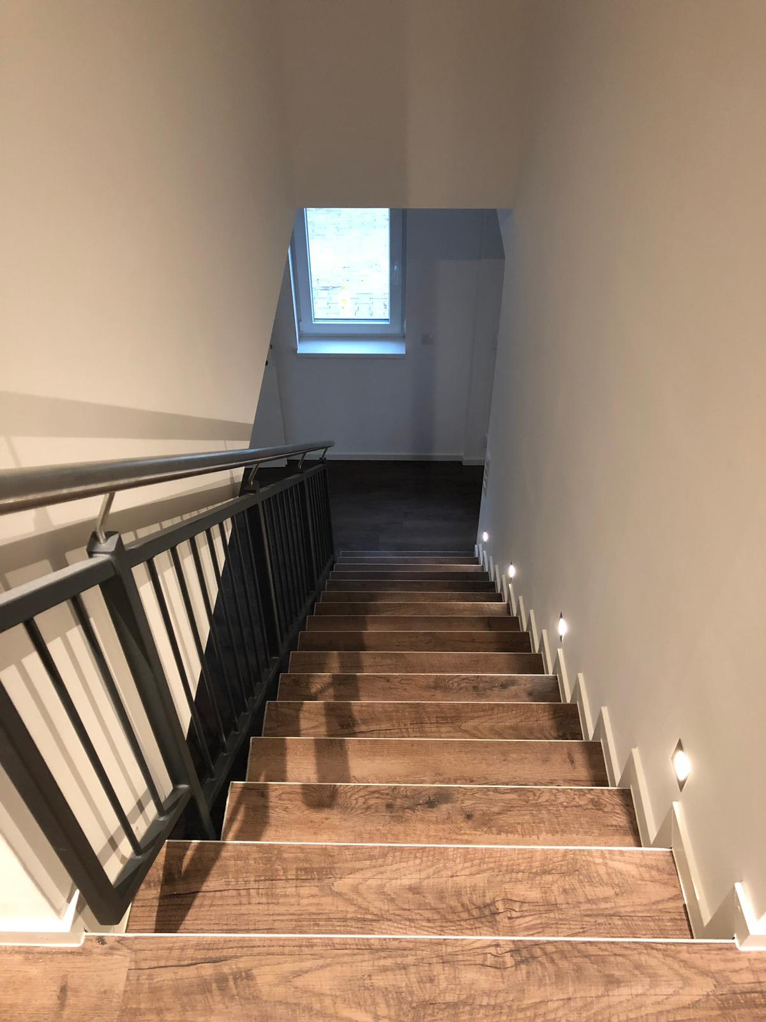
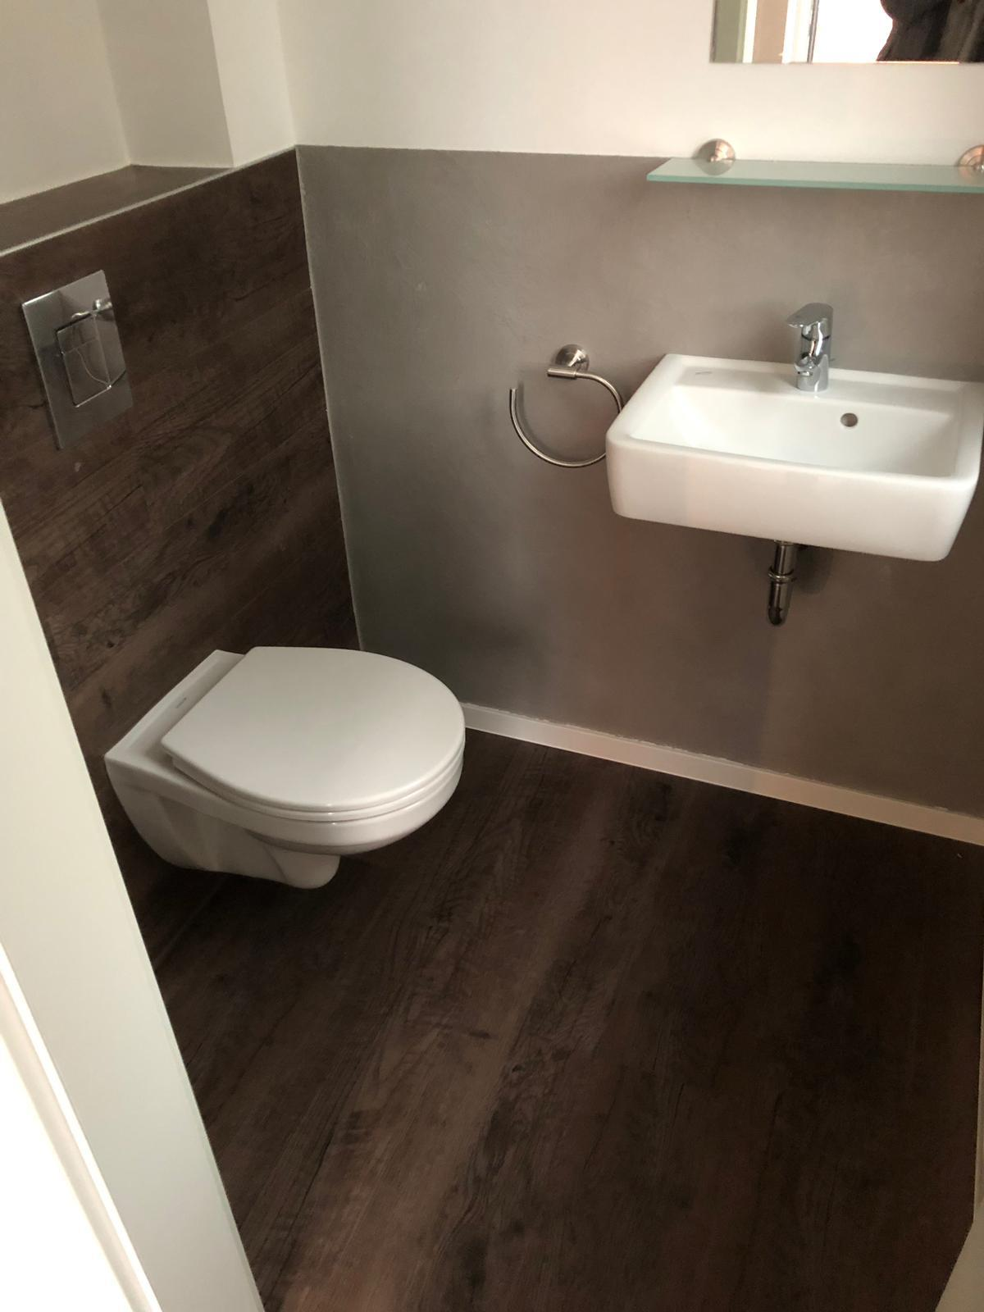
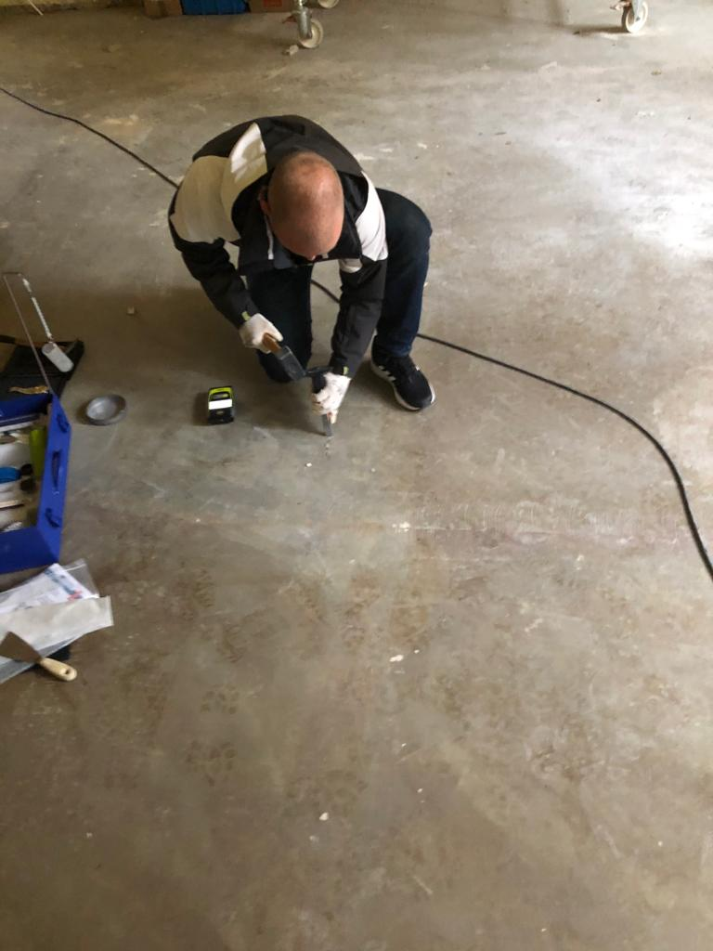
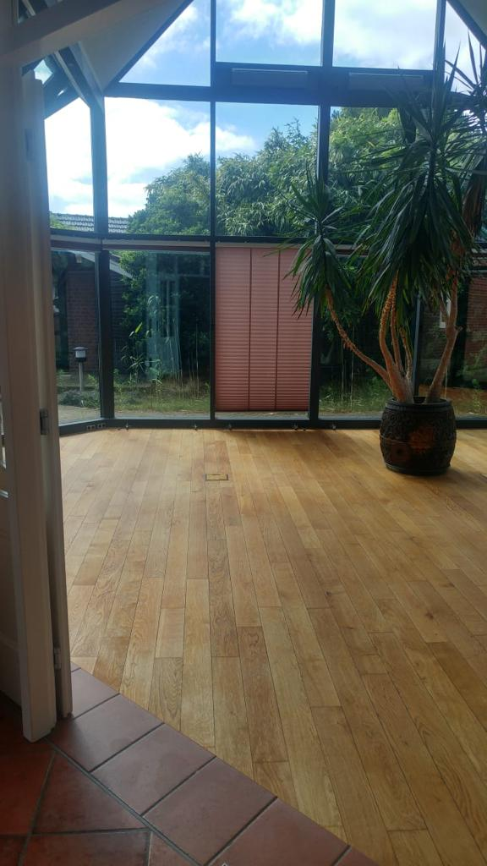
Fußböden
Designböden
Holzböden
Teppichböden

Slide 6
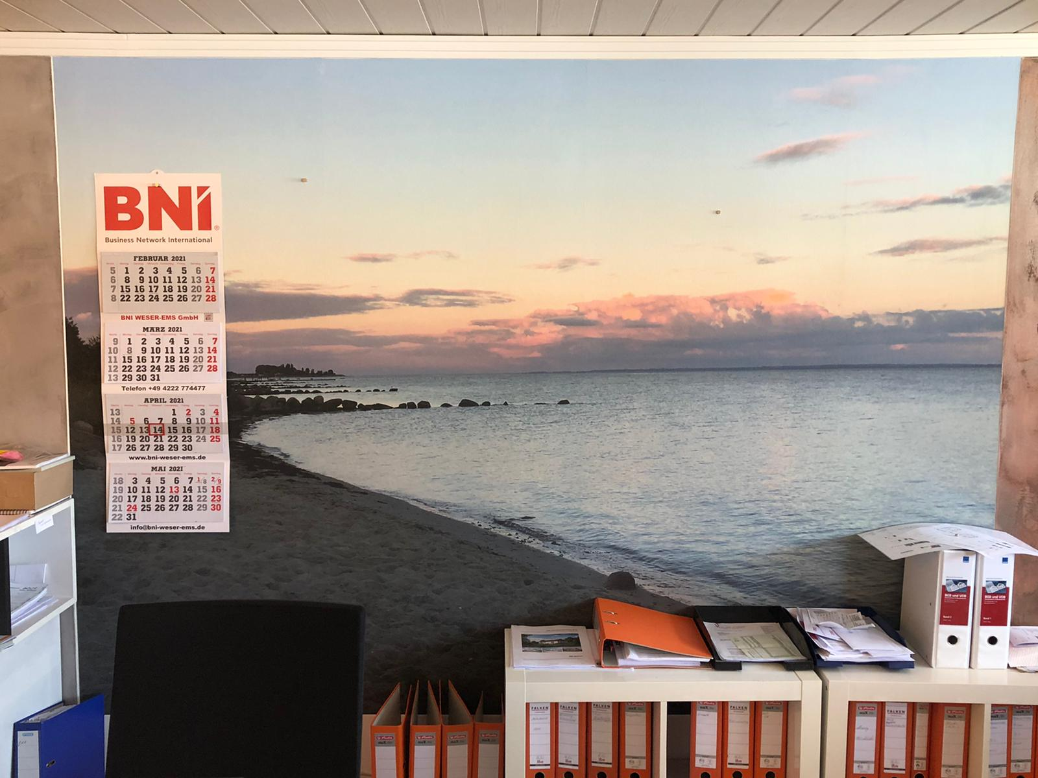
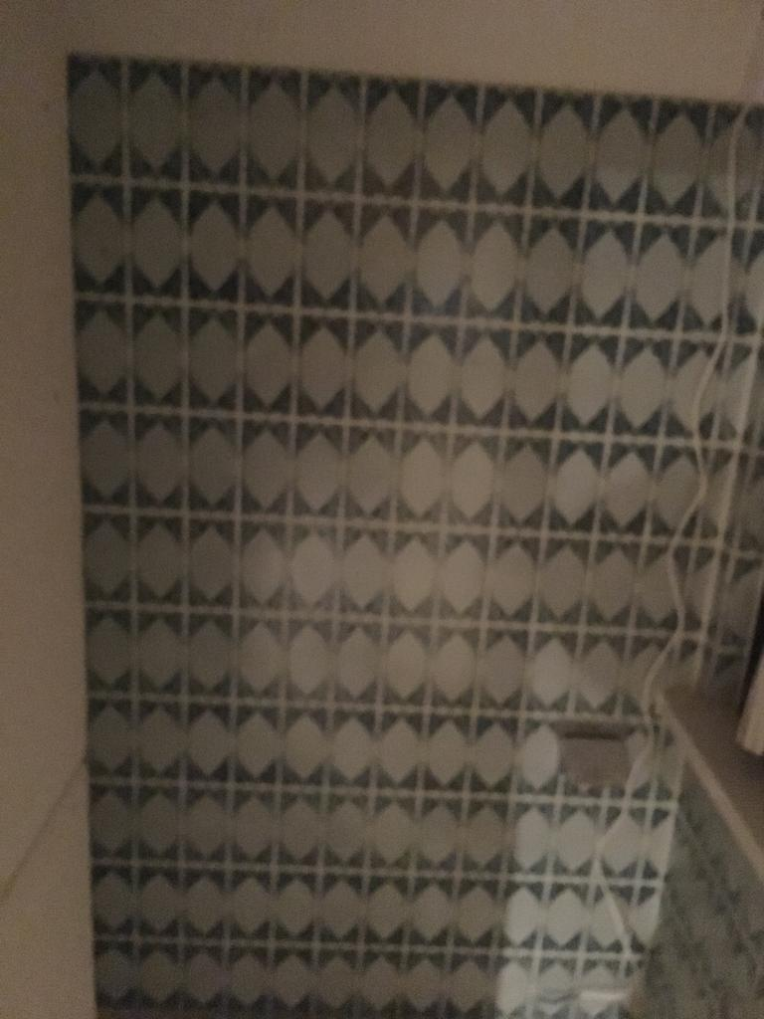
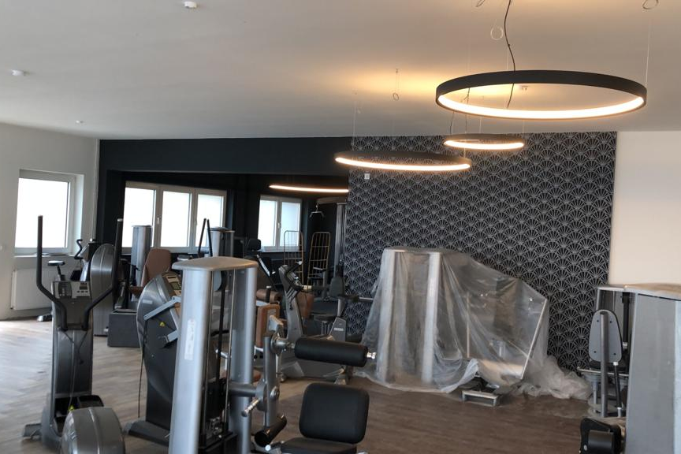
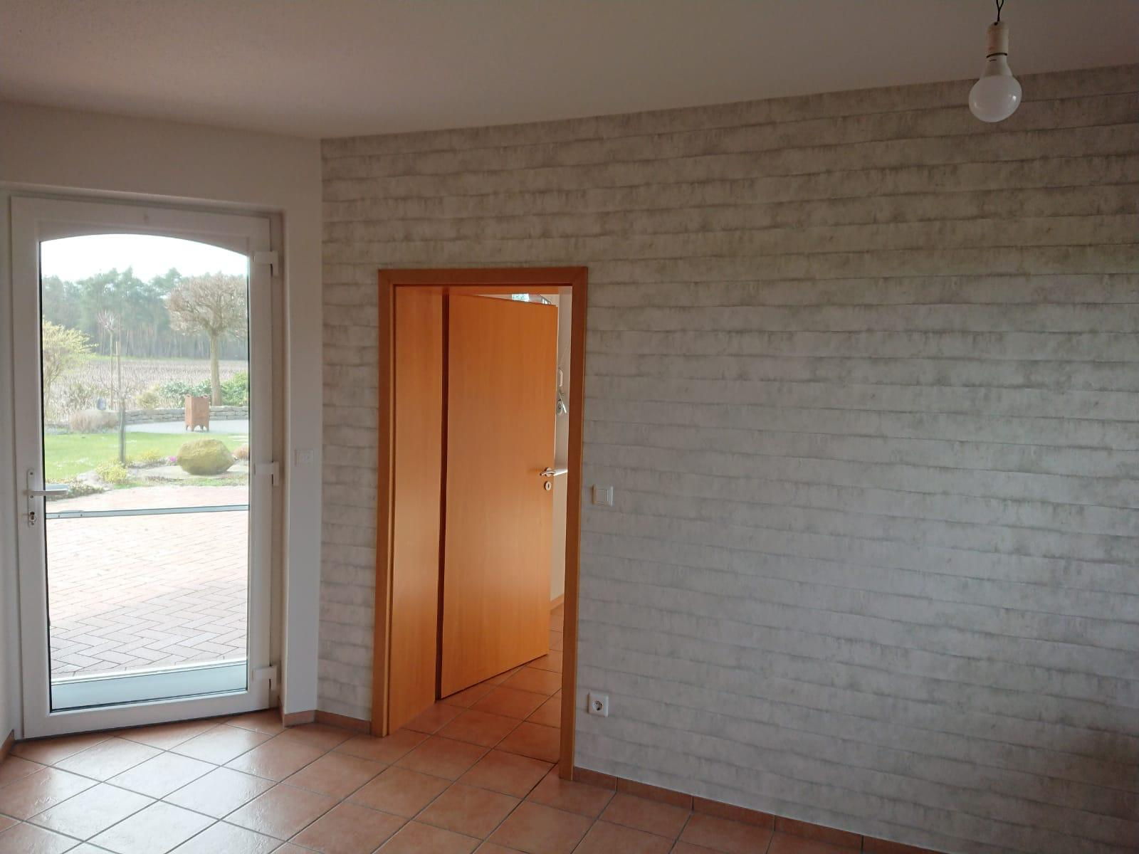
Tapeten
Textiltapete
3D-Tapete
Mustertapete
Fototapete (eigene Fotos als Entwurf)

Slide 7
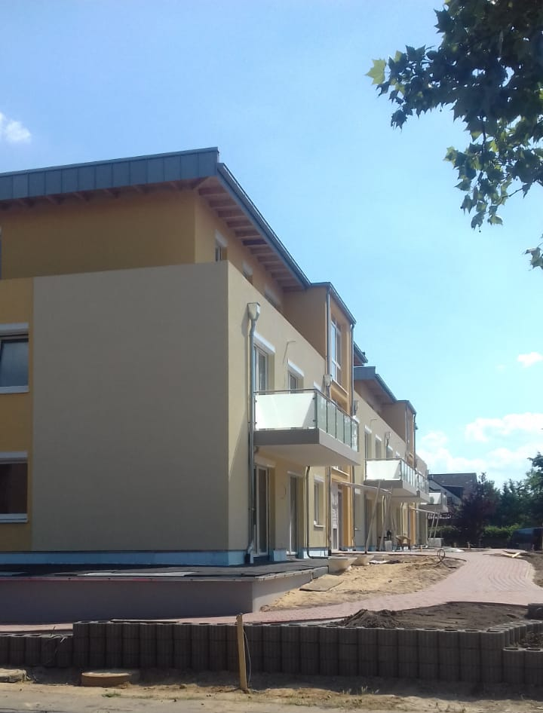
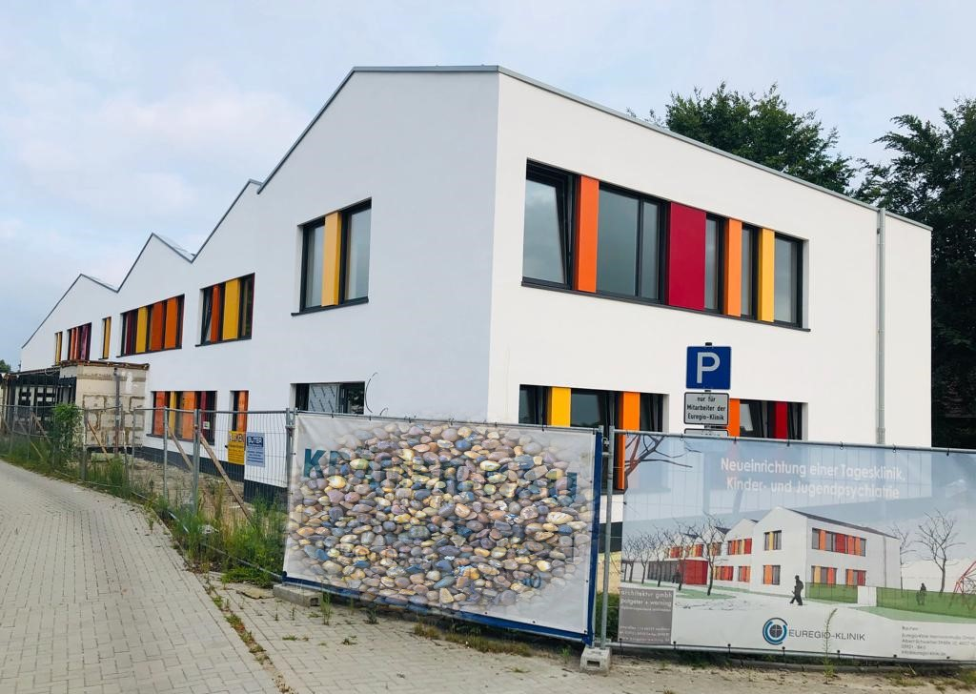
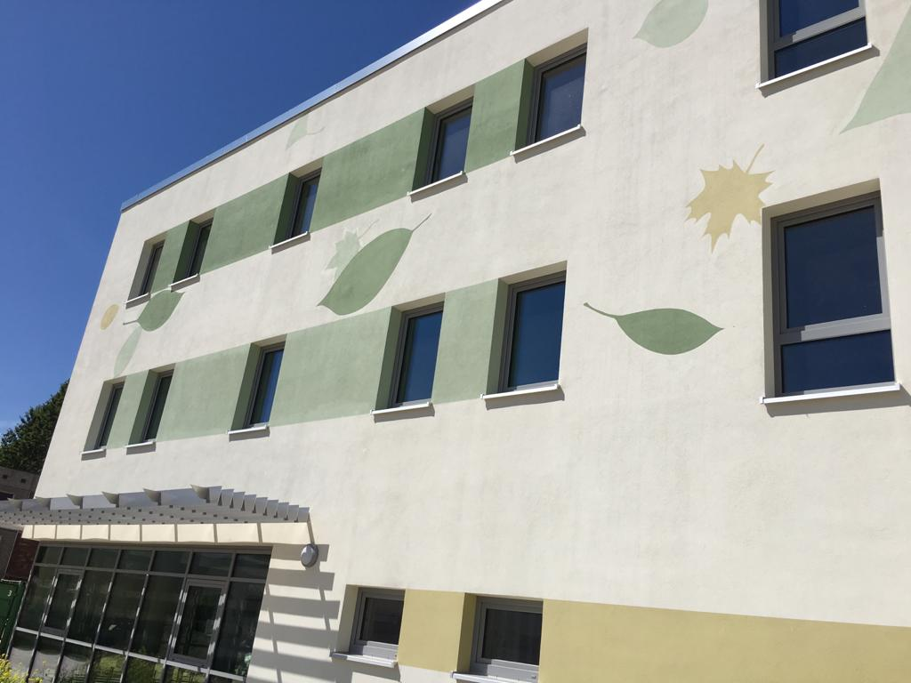
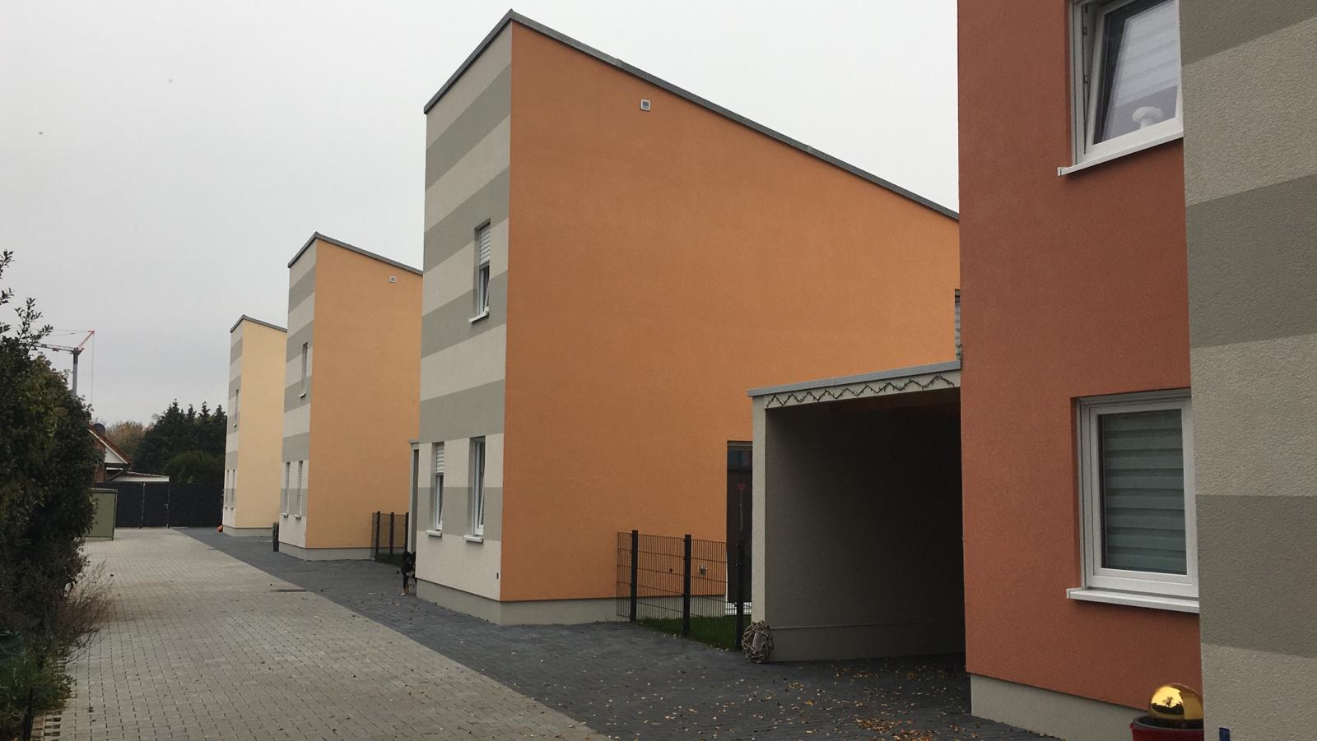
Wärmedämmung
Mineralische Wärmedämmung
Organische Wärmedämmung
Hanfwärmedämmung
Wärmedämmung mit Riemchengestaltung

Slide 8
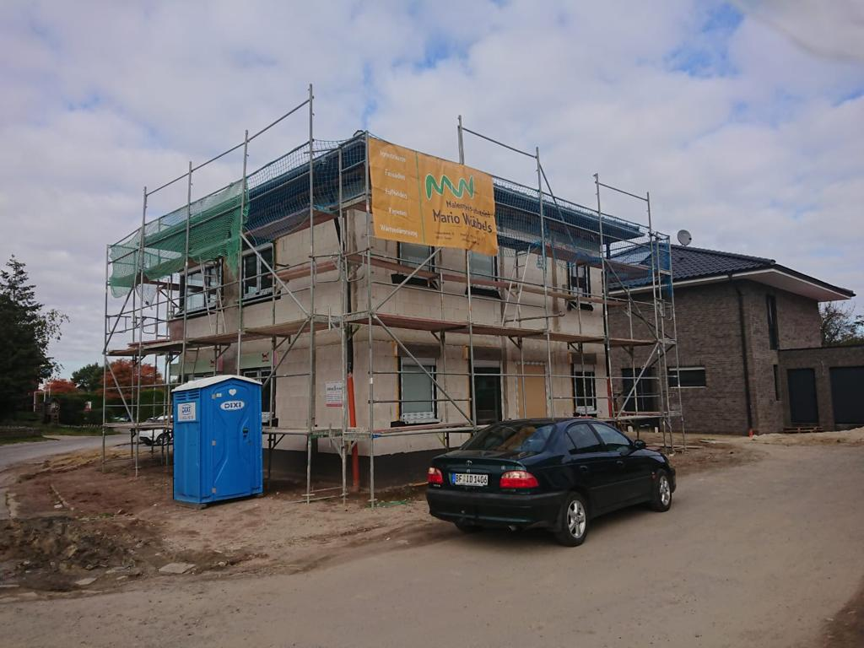
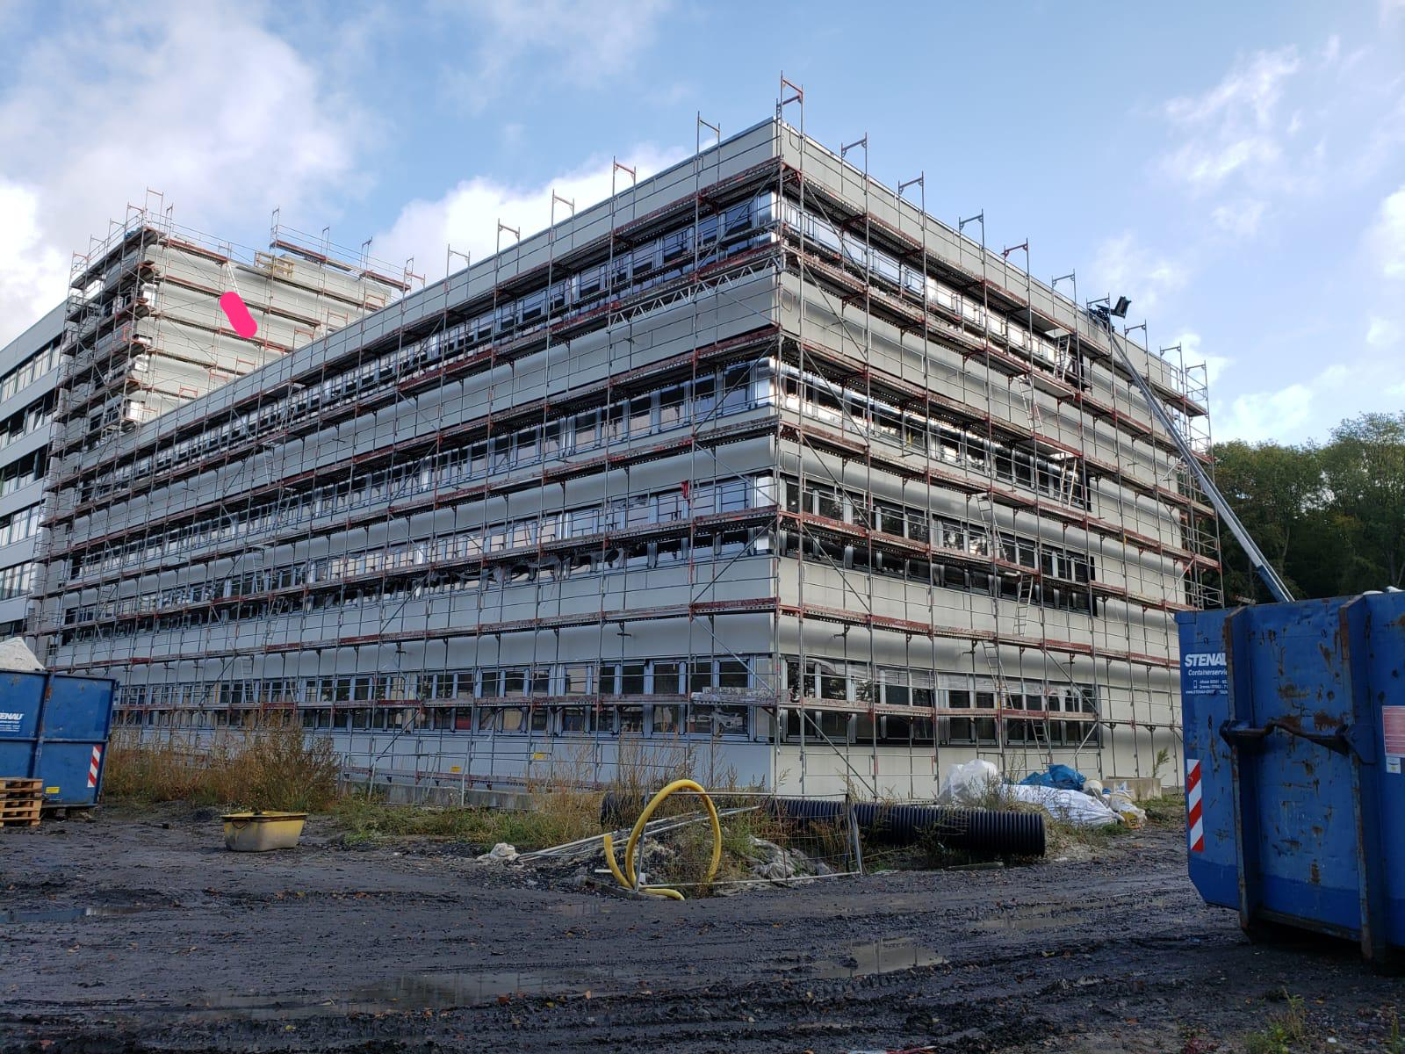
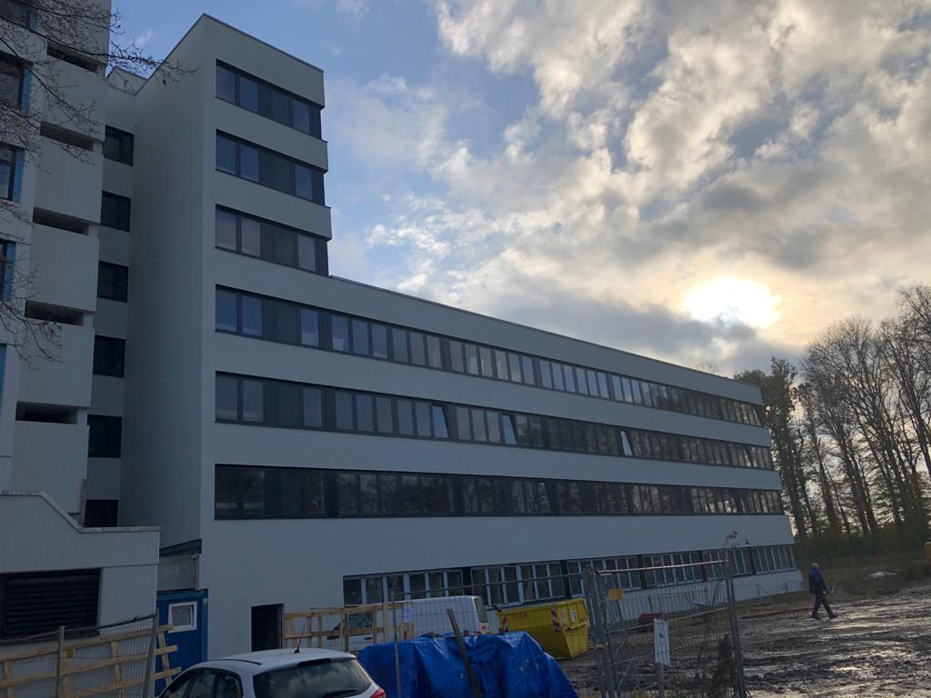
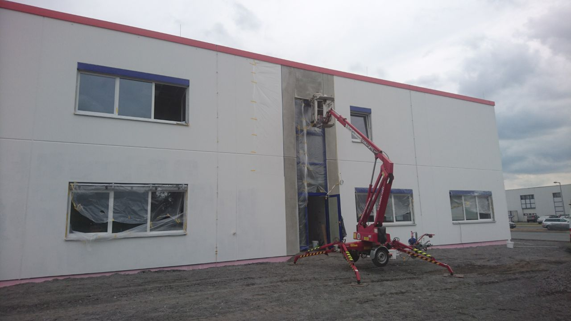
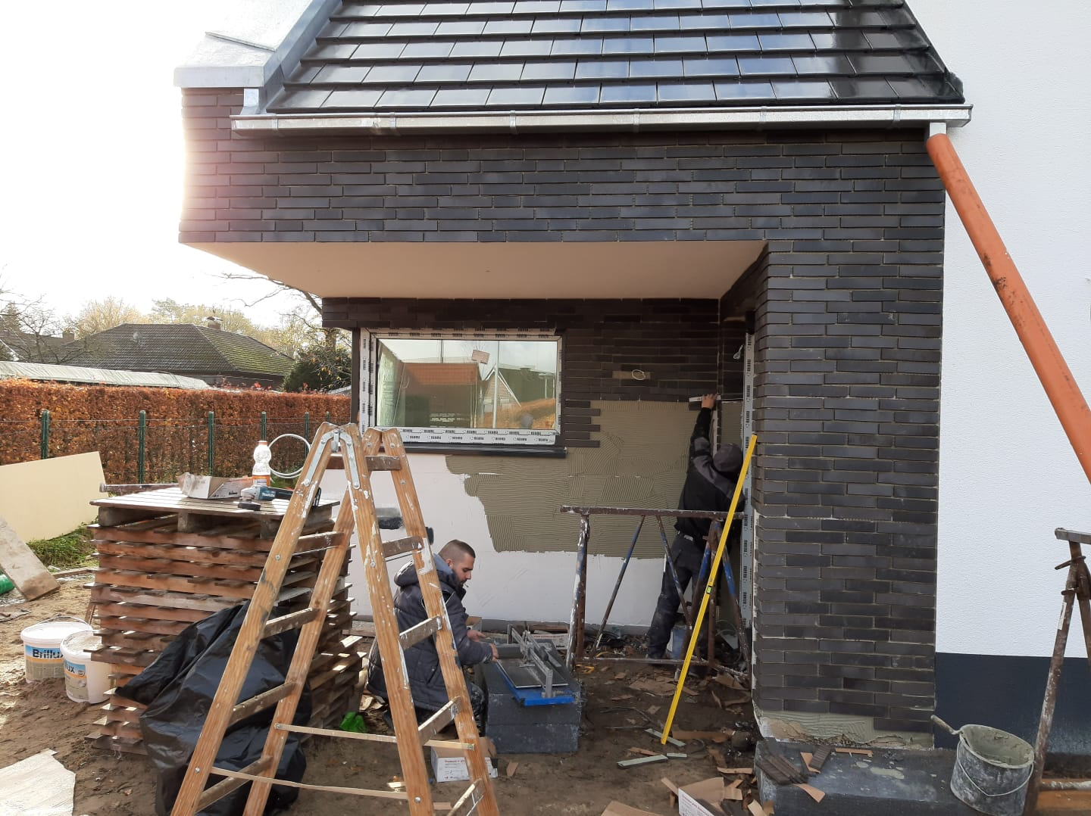
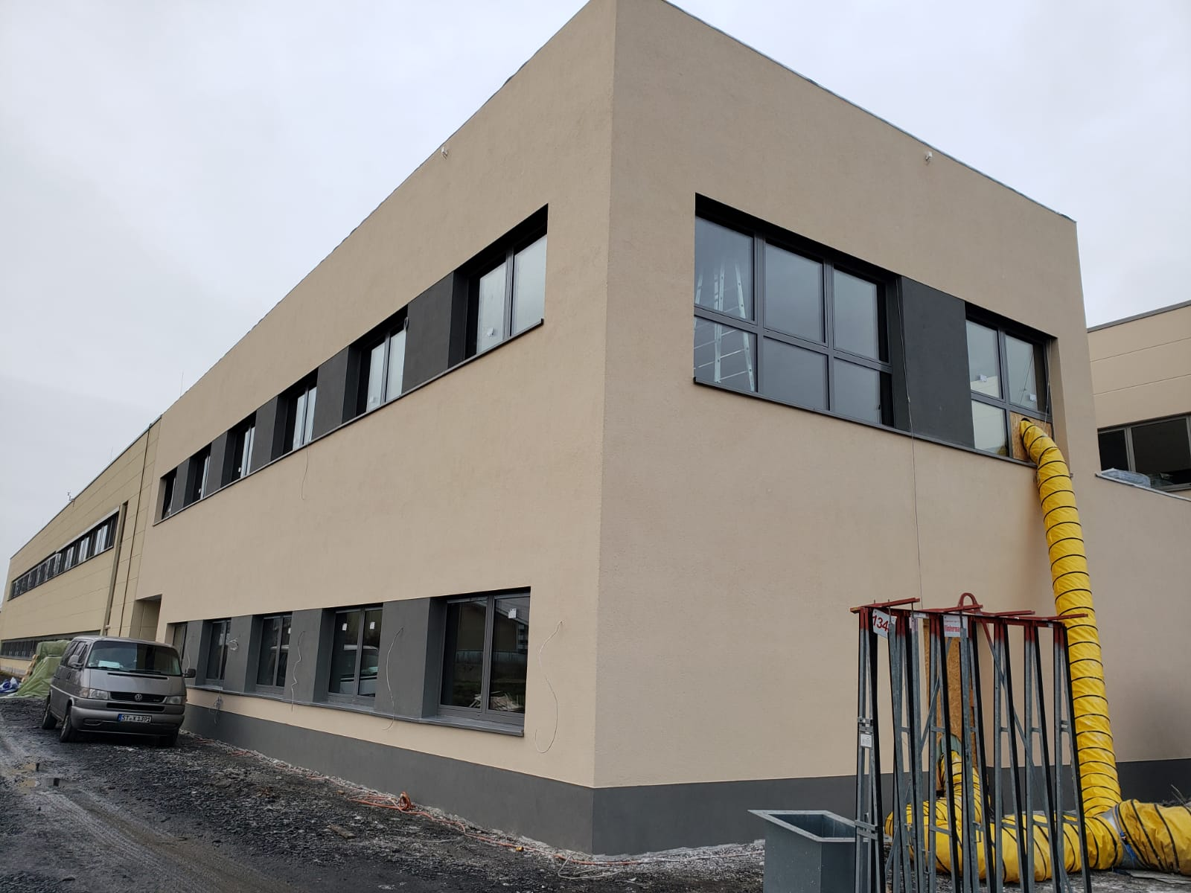
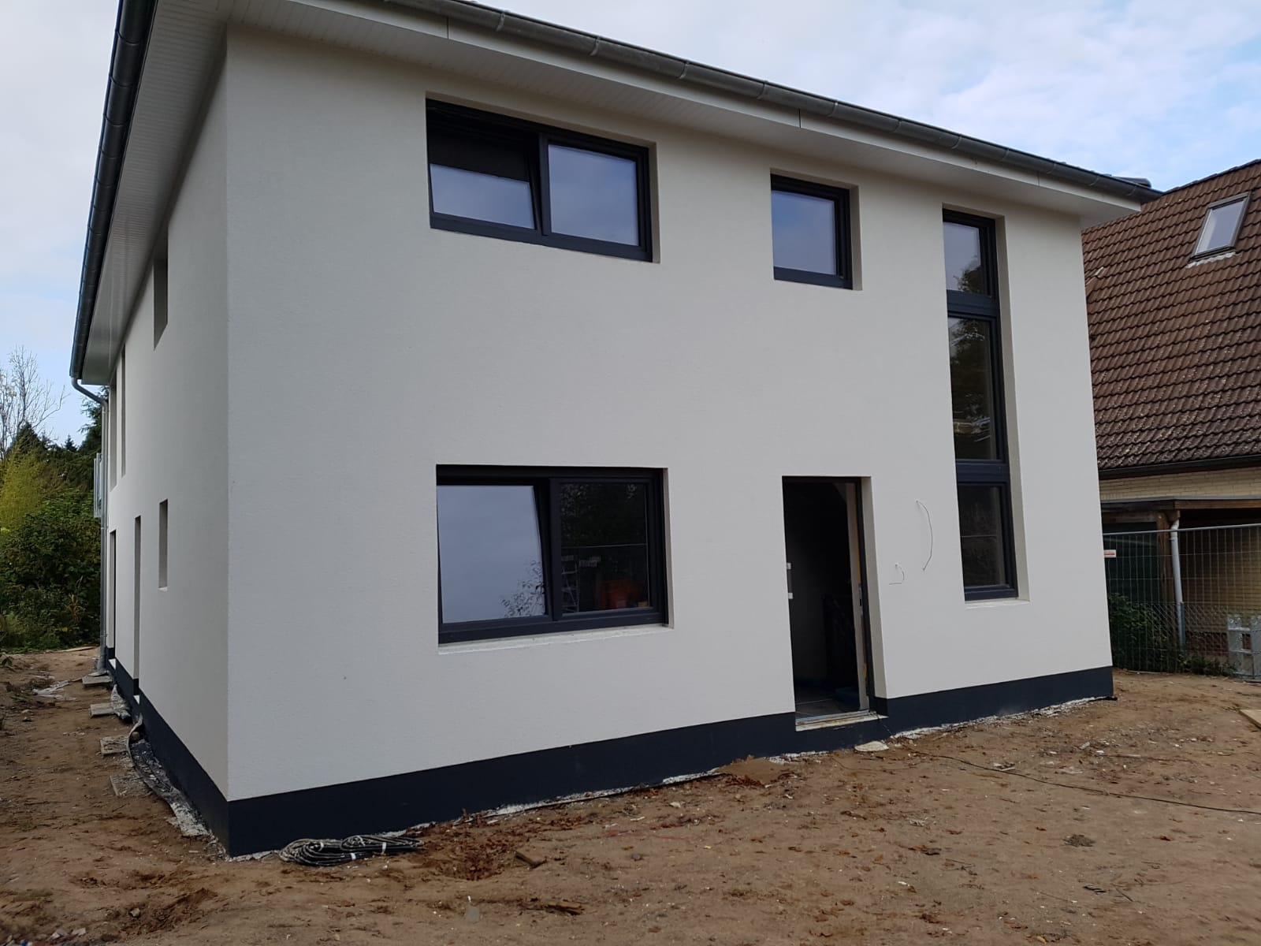
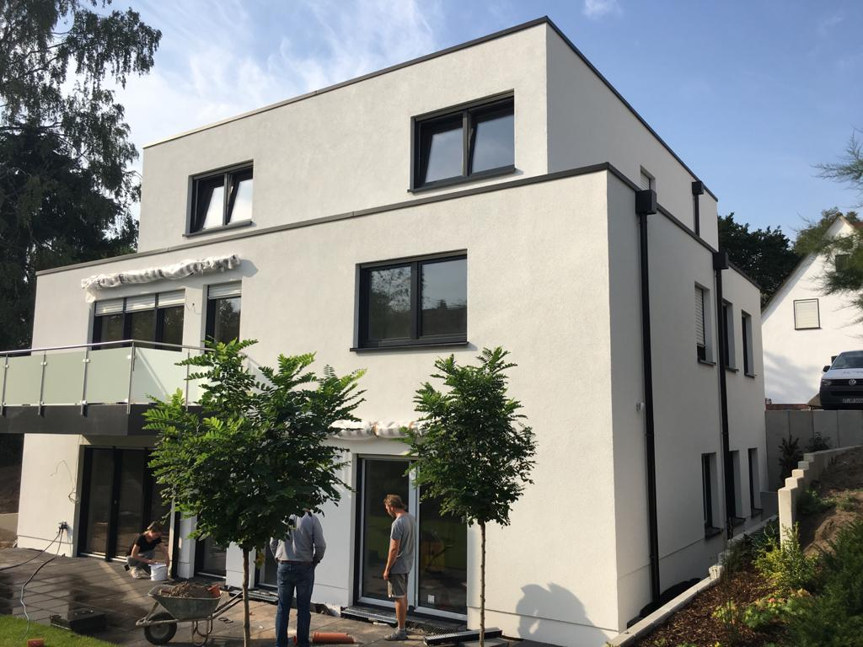
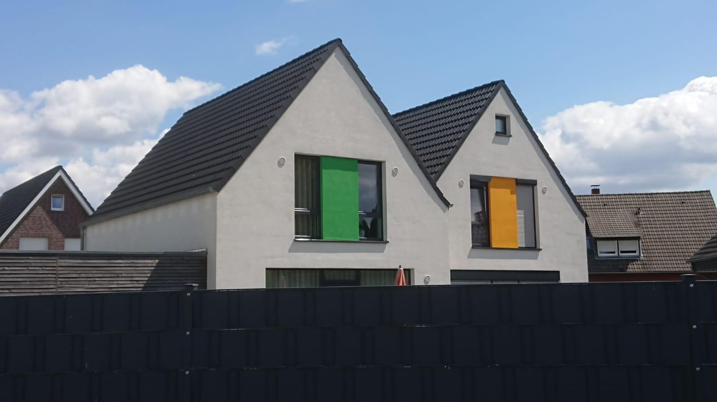
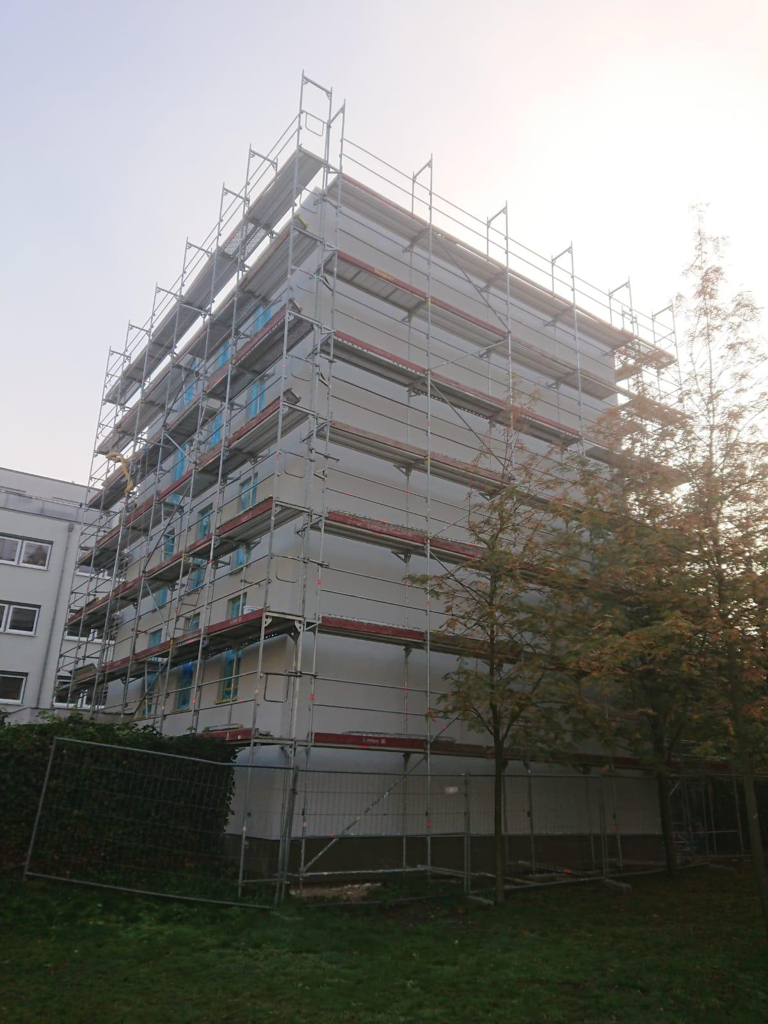
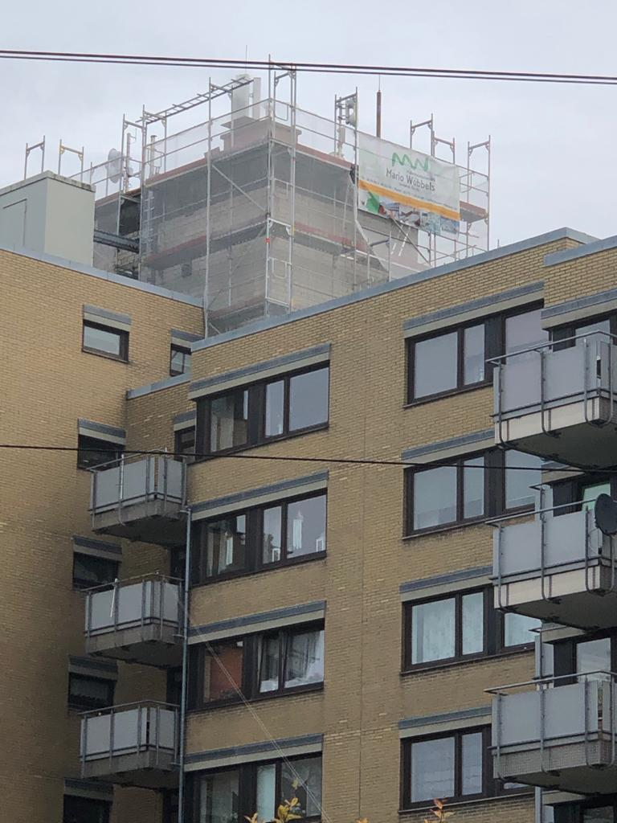
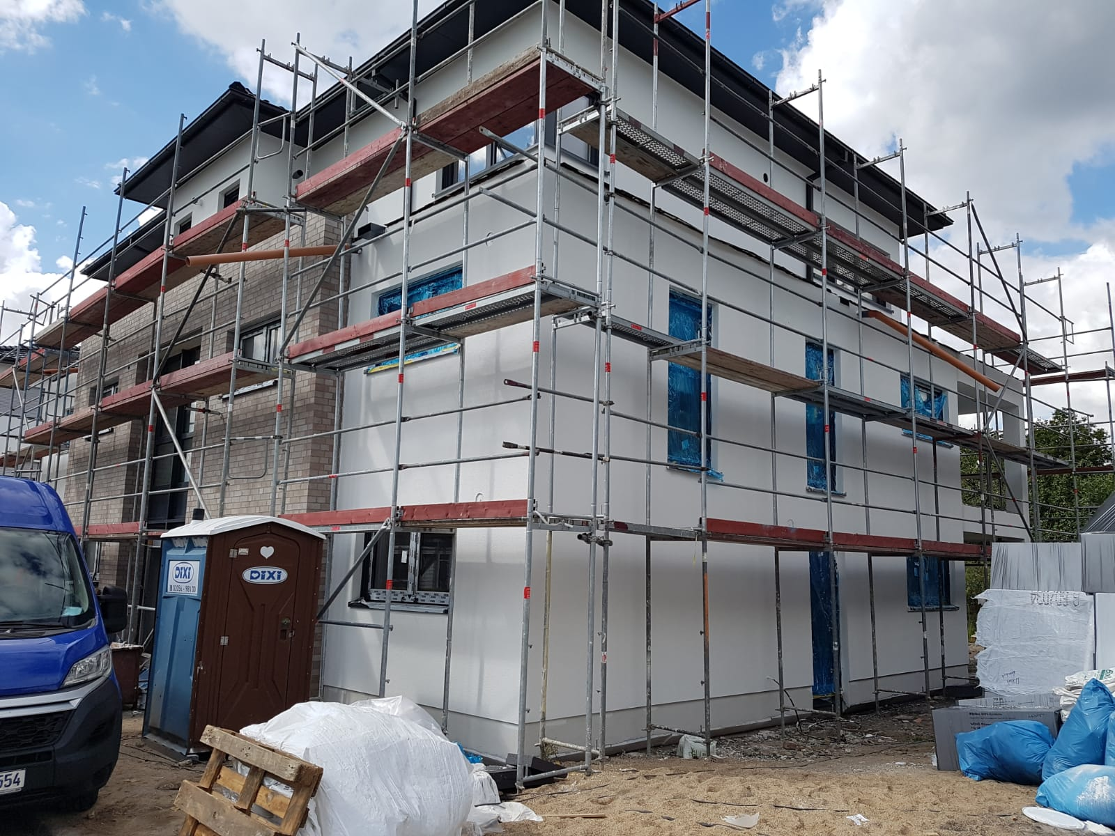
Fragen & Antworten

Slide 9
Vielen Dank!!

Slide 10
Architekten:
Technische Abteilung Krankenhaus
Bauamt
Bauträger
Wohnungsvereine
Immobilienmakler

